Slide 1
Manajemen Waktu Proyek
Materi 5
Manajemen Proyek TI
Dr. Ignatius Joko Dewanto., S.Kom., MM.
MPTI- Manajemen Waktu

Slide 2
Tujuan Paparan
Memahami tahapan-tahapan yang dilakukan dalam melakukan Manajemen Waktu Proyek
Memahami input yang dibutuhkan dalam tiap tahapan serta output yang dihasilkan dari tiap tahapan
Mengerti dan memahami cara membuat dan menganalisis atribut aktivitas
Mengenal berbagai alat yang dapat digunakan untuk melakukan manajemen proyek, khususnya Gantt Chart
Mengerti penggunaan Gantt Chart dalam melakukan pengendalian pelaksanaan proyek
MPTI- Manajemen Waktu

Slide 3
Definisi
Manajemen waktu proyek, adalah tahapan mendefinisikan proses-proses yang perlu dilakukan selama proyek berlangsung berkaitan dengan penjaminan agar proyek dapat berjalan tepat waktu dengan tetap memperhatikan keterbatasan biaya serta penjagaan kualitas produk/servis/hasil unik dari proyek
MPTI- Manajemen Waktu

Slide 4
Tahapan Manajemen Waktu Proyek (1)
Definisikan aktivitas
Identifikasi jadwal aktivitas yang harus dilakukan secara spesifik untuk memproduksi hasil-hasil proyek
Pengurutan aktivitas
Identifikasi dan mendokumentasikan keterkaitan antar satu aktivitas dengan aktivitas lainnya
Estimasi kebutuhan aktivitas
Estimasi jenis dan jumlah sumber daya yang dibutuhkan untuk melaksanakan aktivitas yang sudah terjadwal
MPTI- Manajemen Waktu

Slide 5
Tahapan Manajemen Waktu Proyek (2)
Estimasi durasi aktivitas
Estimasi perioda yang dibutuhkan untuk menyelesaikan pekerjaan dari setiap aktivitas
Membangun jadwal
Menganalisis urutan aktivitas,durasinya, sumber daya yang dibutuhkan dan tantangan pemenuhan jadwal sampai terbentuknya jadwal pelaksanaan proyek
Mengendalikan jadwal
Mengendalikan perubahan jadwal proyek
MPTI- Manajemen Waktu

Slide 6
Tinjauan Umum Manajemen Waktu Proyek
MPTI- Manajemen Waktu

Slide 7
Daftar Aktivitas (Activity List)
Dibuat berdasarkan WBS dan WBS Dictionary
Project Deliverables,hambatan dan asumsi yang tertera dalam scope statement juga menjadi bahan pertimbangan ketika membangun Activity List
Sebaiknya dibuat berdasarkan standar/template activity list yang telah biasa digunakan oleh organisasi yang bersangkutan
MPTI- Manajemen Waktu

Slide 8
Atribut Aktivitas
Informasi yang terkandung dalam atribut aktivitas, antara lain :
Identitas aktivitas, kode aktivitas, deskripsi aktivitas, aktivitas pendahulunya, aktivitas yang mengikutinya, relasi logis antar aktivitas, hal yang mempercepat dan yang mungkin memperlambat aktivitas, sumber daya yang dibutuhkan, tantangan dan hambatan serta asumsi
Orang yang bertanggungjawab mengeksekusi suatu pekerjaan
Area geografis atau tempat pekerjaan harus dilakukan
Tipe aktivitas, misalnya apakah suatu aktivitas harus dikerjaan dengan pembagian dan bertahap atau merupakan satu kesatuan pekerjaan yang dapat berdiri sendiri
MPTI- Manajemen Waktu

Slide 9
Milestone List
Daftar peristiwa yang menjadi penanda selesainya suatu pekerjaan, misalnya tanggal, produk yang dihasilkan, laporan, dsb
Berguna dalam monitoring kemajuan proyek
MPTI- Manajemen Waktu

Slide 10
Urutan Aktivitas
Dapat digambarkan dengan berbagai diagram, antara lain :
Network Diagram & Critical Path Analysis
Precedence diagram
MPTI- Manajemen Waktu

Slide 11
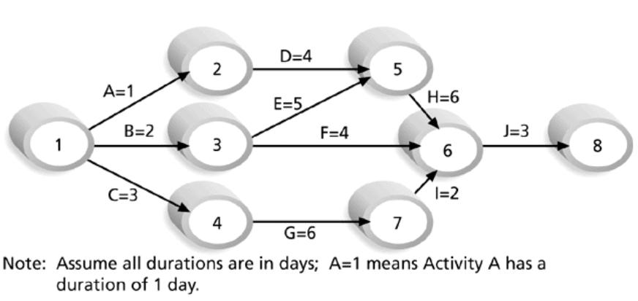
Contoh AOA (Activity on Arrow) Network Diagram utk Proyek X
MPTI- Manajemen Waktu

Slide 12
Arrow Diagramming Method (ADM)
Disebut juga activity-on-arrow (AOA) project network diagrams
Aktivitas direpresentasikan sebagai tanda panah
Node atau lingkaran sebagai penanda awal dan akhir sebuah aktivitas
Hanya dapat menunjukkan ketergantungan dari awal ke akhir
MPTI- Manajemen Waktu

Slide 13
Proses membuat Diagram AOA
Tentukan semua aktivitas yang berawal di node 1. Gambarkan node akhirnya dan tanda panah yang menghubungkan node 1 dengan node-node akhirnya. Tulis huruf atau nama aktivitas disertai estimasi durasi yang dibutuhkan pada tanda panah yang berkaitan.
Lanjutkan menggambar network diagram, dengan cara menggambarkannya dari kiri ke kanan. Perhatikan node-node yang diikuti oleh 2 atau lebih aktivitas, atau sebaliknya 1 node yang didahului oleh 2 atau lebih aktivitas, jika perlu digabung atau dipisahkan.
Diagram terus digambar hingga semua aktivitas tercantum pada diagram, termasuk keterkaitan/ketergantungan satu aktivitas dengan aktivitas lainnya.
Perhatikan aturan : semua tanda panah harus mengarah dari kiri ke kanan, dan tidak ada tanda panah yang saling berpotongan.
MPTI- Manajemen Waktu

Slide 14
Precedence Diagramming Method (PDM)
Aktivitas direpresentasikan oleh kotak-kotak
Tanda panah menunjukkan relasi antar aktivitas
Lebih populer dibandingkan ADM dan banyak digunakan dalam manajemen proyek perangkat
Lebih baik dalam memperlihatkan berbagai tipe ketergantungan.
MPTI- Manajemen Waktu

Slide 15
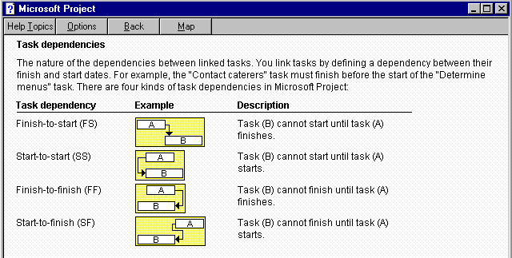
Task Dependency Types
MPTI- Manajemen Waktu

Slide 16
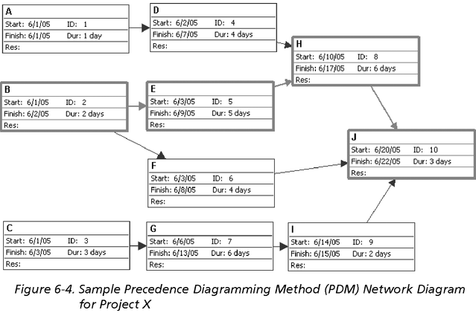
Contoh PDM Network Diagram
MPTI- Manajemen Waktu

Slide 17
Estimasi Durasi Aktivitas
Setelah mendefinisikan aktivitas serta urutannya, langkah selanjutnya dalam manajemen adalah mengestimasi durasi yang dibutuhkan oleh aktivitas-aktivitas tsb.
Durasi adalah jumlah aktual waktu yang dibutuhkan untuk bekerja ditambah dengan waktu
Effort adalah jumlah hari atau jumlah jam yang dibutuhkan untuk menyelesaikan suatu pekerjaan.
Orang yang melakukan/bertanggung jawab dengan sebuah aktivitas/pekerjaan sebaiknya turut serta dalam mengestimasi durasi aktivitas, sedang para ahli memberi masukan dan mengevaluasi hasilnya.
MPTI- Manajemen Waktu

Slide 18
Membangun Jadwal
Gunakanlah hasil proses manajemen waktu sebelumnya untuk membangun jadwal. Sehingga lebih mudah dalam menentukan tanggal awal dan tanggal akhir dari sebuah aktivitas.
Tujuan utama dari proses ini adalah membangun jadwal yang realistis sebagai dasar dalam memonitor kemajuan proyek berkaitan dengan keterbatasan waktu.
Alat yang dapat digunakan antara lain : Gantt Charts, PERT analysis, critical path analysis, dan critical chain scheduling
MPTI- Manajemen Waktu

Slide 19
Gantt Charts
Gantt charts menampilkan jadwal proyek dengan format standar, yaitu dengan menampilkan daftar aktivitas beserta tanggal awal dan akhirnya dalam format kalender.
Simbol-simbolnya :
  A black diamond: milestones or significant events on a project with zero duration
  Thick black bars: summary tasks
  Lighter horizontal bars: tasks
  Arrows: dependencies between tasks
MPTI- Manajemen Waktu

Slide 20
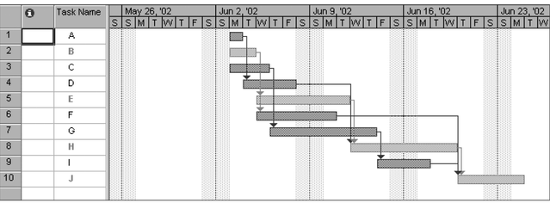
Gantt Chart for Project X
MPTI- Manajemen Waktu

Slide 21
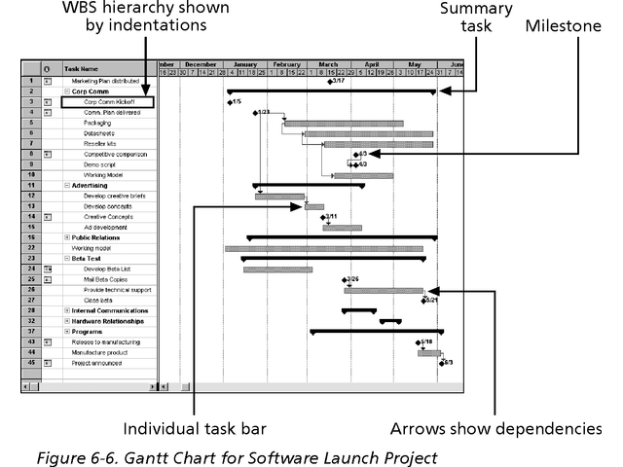
Contoh Gantt Chart untuk Proyek Perangkat Lunak
MPTI- Manajemen Waktu

Slide 22
Milestones
Milestones adalah peristiwa penanda yang mempunyai durasi nol
Kriteria SMART dalam membuat milestones, yaitu :
  Specific
  Measurable
  Assignable
  Realistic
  Time-framed
MPTI- Manajemen Waktu

Slide 23
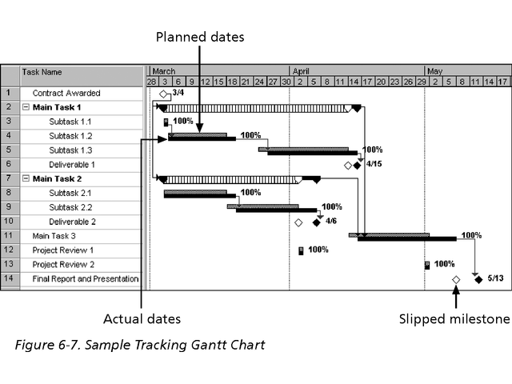
Contoh Tracking Gantt Chart
MPTI- Manajemen Waktu

Slide 24
Critical Path Method (CPM)
CPM adalah teknik menganalisis jaringan kegiatan/aktivitas-aktivitas ketika menjalanlankan proyek dalam rangka memprediksi durasi total
Critical path sebuah proyek adalah deretan aktivitas yang menentukan waktu tercepat yang mungkin agar proyek dapat diselesaikan
Critical path adalah jalur terpanjang dalam network diagram dan mempunyai kesalahan paling sedikit
MPTI- Manajemen Waktu

Slide 25
Cara menentukan Critical Path
Buatlah network diagram yang baik
Tambahkan durasi untuk tiap aktivitas pada setiah jalur yang ada pada diagram tersebut.
Jalur terpanjang adalah critical path
MPTI- Manajemen Waktu

Slide 26
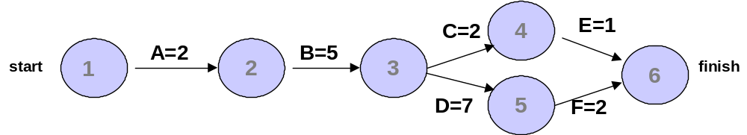
Contoh
Asumsi : satuan waktu adalah hari
Ada berapa jalur dalam network diagram
Berapa lama setiap jalur harus dilalui?
c. Tentukanlah critical path?
d. Berpa lama waktu terpendek untuk dapat menyelesaikan proyek ini?
MPTI- Manajemen Waktu

Slide 27
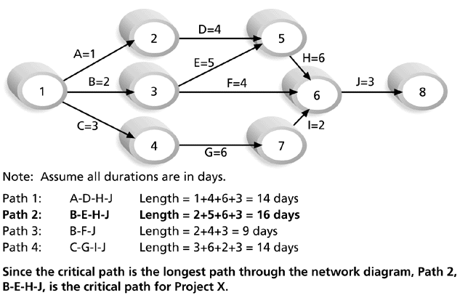
Contoh 2
MPTI- Manajemen Waktu

Slide 28
Issue dalam Critical Path
Jika satu atau lebih aktivitas dalam critical path dilakukan lebih lama dari yang direncanakan, maka seluruh jadwal proyek akan berubah kecuali segera diambil tindakan korektif
Misconceptions:
  critical path bukanlah critical activities
  Dalam sebuah diagram dapat saja terdapat lebih dari satu critical path
  critical path dapat mengubah kemajuan proyek
MPTI- Manajemen Waktu

Slide 29
Analisis Critical Path dalam membangun Jadwal Proyek
Critical path dapat digunakan dalam mempertimbangkan jadwal yang terbaik yang mungkin digunakan
Free slack or free float adalah jumlah waktu yang dapat ditunda dari sebuah aktivitas tanpa membuat penundaan waktu awal tercepat dari aktivitas yang mengikutinya.
Total slack or total float adalah jumlah waktu tunda sebuah aktivitas tanggal awal tercepatnya tanpa mengakibatkan penundaan tanggal akhir proyek yang telah direncanakan.
A forward pass network diagram menunjukkan tanggal tercepat dimulainya dan berakhirnya proyek, sedang backward pass menunjukkan tanggal paling terlambat dimulainya dan berakhirnya proyek
MPTI- Manajemen Waktu

Slide 30
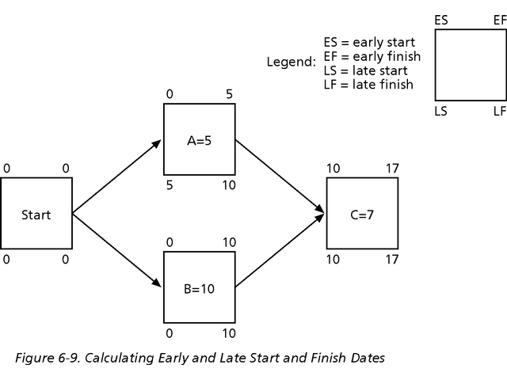
Menghitung Early and Late Start and Finish Dates
MPTI- Manajemen Waktu

Slide 31
Contoh
Aktivitas | ES | EF | LS | LF
A | 0 | 2 | 0 | 2
B | 2 | 7 | 2 | 7
C | 7 | 9 | 13 | 15
D | 7 | 14 | 7 | 14
E | 9 | 10 | 15 | 16
F | 14 | 16 | 14 | 16
MPTI- Manajemen Waktu

Slide 32
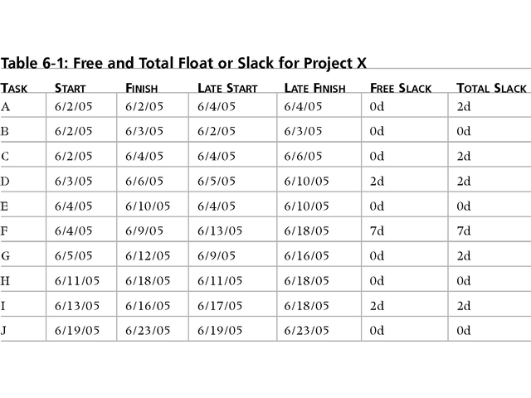
Project 2002 Schedule Table View Showing Free and Total Slack
MPTI- Manajemen Waktu

Slide 33
Program Evaluation and Review Technique (PERT)
PERT teknik analisis network diagram yang dapat digunakan untuk mengestimasi durasi proyek dimana terdapat ketidakpastian yang tinggi mengenai estimasi durasi aktivitas individual
PERT menggunakan estimasi probabilitas waktu yang digunakan berdasarkan estimasi durasi aktivitas optimistic, most likely, dan pessimistic.
MPTI- Manajemen Waktu

Slide 34
Formula dan Contoh PERT
PERT weighted average formula:
optimistic time + 4X most likely time + pessimistic time
6
Example:
PERT weighted average =
8 workdays + 4 X 10 workdays + 24 workdays = 12 days 6
where 8 = optimistic time, 10 = most likely time, and 24 = pessimistic time
MPTI- Manajemen Waktu

Slide 35
Mengendalikan perubahan Jadwal Proyek
Lakukan pemeriksaan jadwal secara teratur
Jangan berpikir bahwa setiap orang dapat bekerja dengan kapasitas 100% setiap saat
Lakukan rapat yang menyatakan kemajuan proyek dengan stakeholders dan nyatakanlah keadaan dengan jelas dan jujur dalam mengkomunikasikan isu-isu yang berkaitan dengan jadwal
MPTI- Manajemen Waktu

Slide 36
LATIHAN
MPTI- Manajemen Waktu

